Slide 1
테라무쌍
이태훈
위진영, 서승현

Slide 2
목차
역할 분담
현재 개발 일정
날짜별 Commit, Push로그
프로젝트 이슈

Slide 3
역할 분담
이태훈
캐릭터, 몬스터, 총괄(디버그, 서브코딩)
서승현
맵, 카메라, UI, 로딩
위진영
이펙트

Slide 4
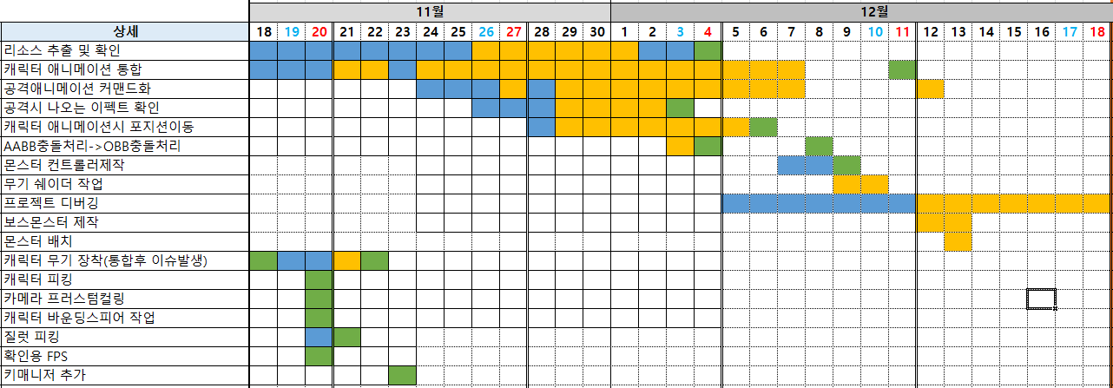
현재 개발 일정
이태훈

Slide 5
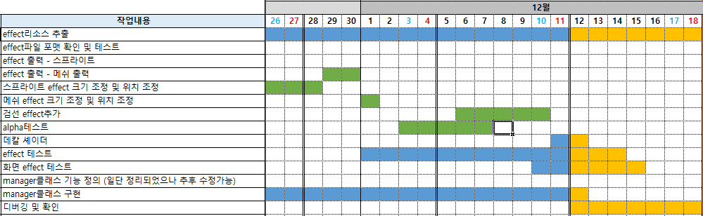
현재 개발 일정
위진영

Slide 6
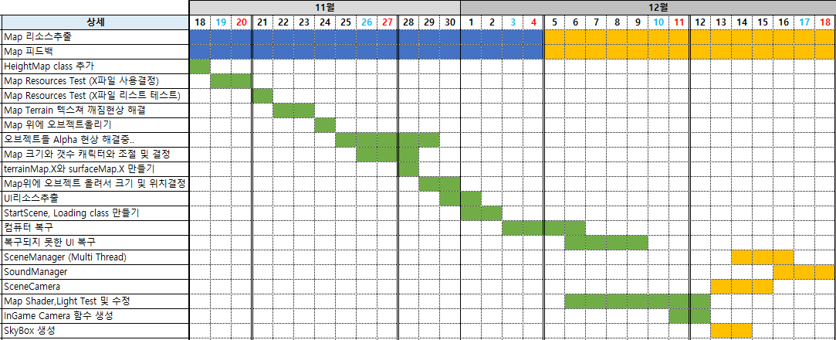
현재 개발 일정
서승현

Slide 7
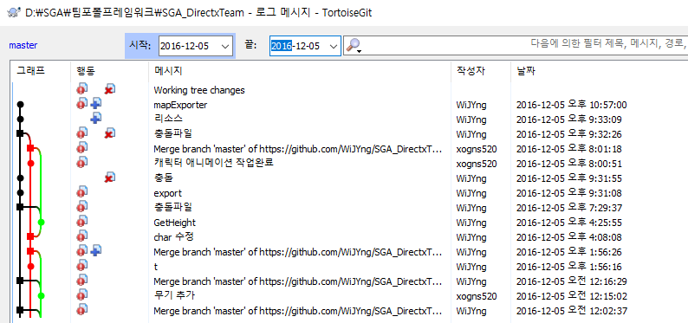
날짜별 Commit, Push 로그
12/05

Slide 8
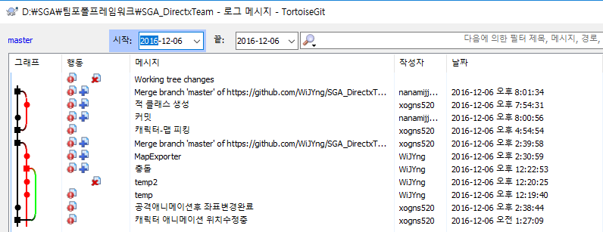
날짜별 Commit, Push 로그
12/06

Slide 9
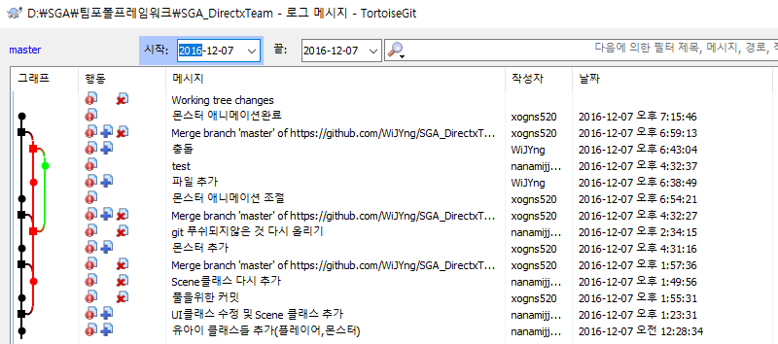
날짜별 Commit, Push 로그
12/07

Slide 10
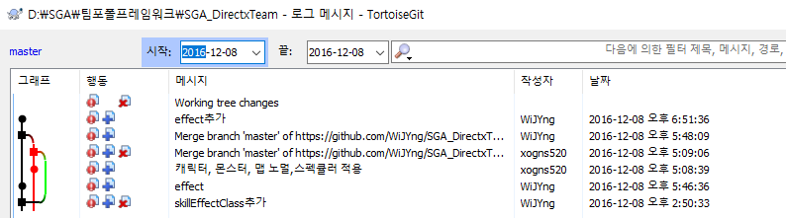
날짜별 Commit, Push 로그
12/08

Slide 11
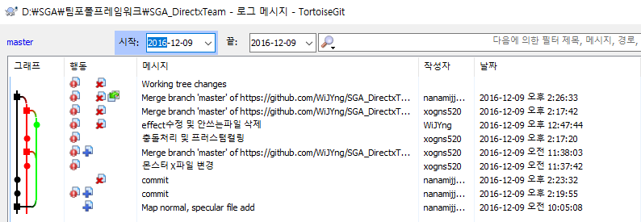
날짜별 Commit, Push 로그
12/09

Slide 12
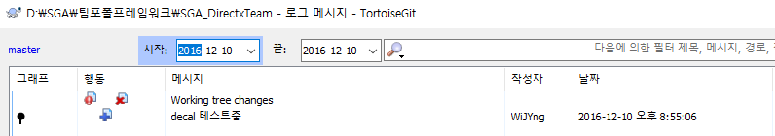
날짜별 Commit, Push 로그
12/10

Slide 13
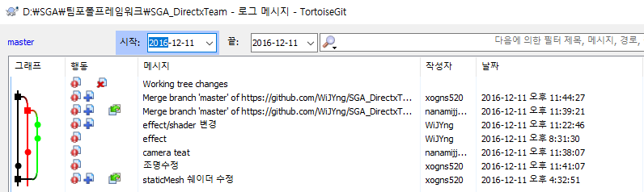
날짜별 Commit, Push 로그
12/11

Slide 14
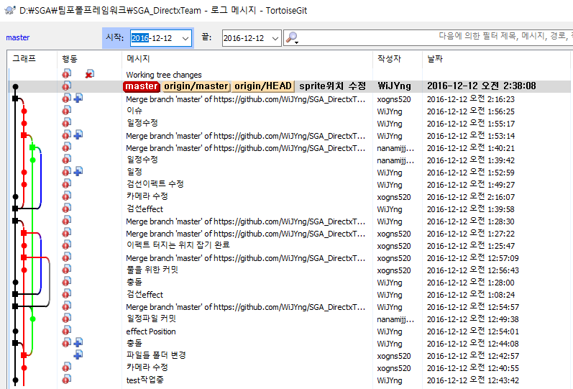
날짜별 Commit, Push 로그
12/12

Slide 15
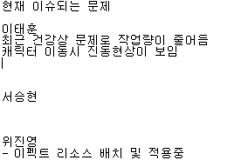
프로젝트 이슈

